Slide 1

FUNKCIJE KRATKOROČNIH TROŠKOVA

Slide 2
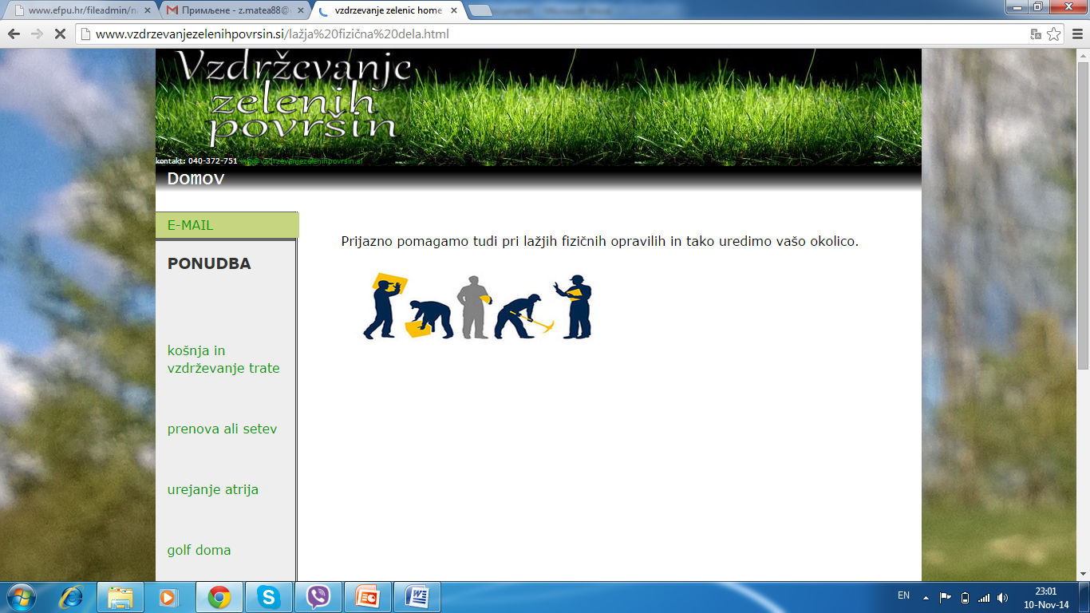
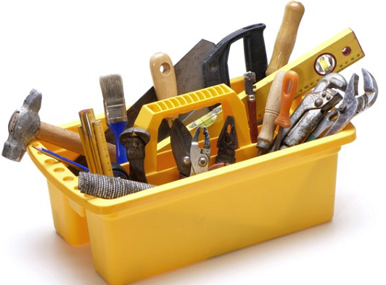

Pojmovna razgraničenja
Utrošci (fizičko trošenje faktora proizvodnje u poslovnom procesu radi stvaranja učinaka)
Troškovi (vrijednosni izraz trošenja faktora proizvodnje u poslovnom procesu radi stvaranja učinaka)

Slide 3
Troškovi uslovljeni obimom proizvodnje
Fiksni troškovi (amortizacija obračunata primjenom vremenske metode, troškovi održanja, osiguranja, najamnine...)
Relativno fiksni troškovi (troškovi materijala za održavanje, tehničke kontrole, rada i pripreme i završne faze proizvodnje...)
Varijabilni troškovi (troškovi sirovina, energije, nadnica, transporta...)

Slide 4
Reagibilnost (osjetljivost) troškova
Reagibilnost troškova - odnos dinamike troškova i dinamike proizvodnje u posmatranom vremenskom periodu
Koef.reagibilnosti = %∆Cost/%∆Q =
=(T₂-T₁)/T₁ /(Q₂-Q₁)/Q₁
∆Cost ∆Q
Tumačenje datog koeficijenta reagibilnosti
(<1,>1,=1, =0)

Slide 5

Reagibilnost (osjetljivost) troškova - zadatak
Preduzeće “A” je povećalo obim proizvodnje sa 1200 na 1500 jedinica proizvoda što je dovelo do rasta ukupnih troškova sa 15.400 KM na 18.400 KM. Izračunati i tumačiti reagibilnost ukupnih troškova.
Rješenje: Koeficijent reagibilnosti je 0.78.

Slide 6
Ukupni troškovi – kratki rok
    TC = f(Q,T, P_{f}, K)
    TC= a +bQ-cQ²+dQ³
    a-fiksni troškovi
    bQ-cQ²+dQ³ – varijabilni troškovi
Ostali oblici funkcije troškova:
TC= a +bQ - linearna funkcija
TC= a +bQ+cQ² - kvadratna funkcija

Slide 7
Ukupni, prosječni i granični troškovi
Ukupni trošak (Total Costs,TC)
Prosječni ukupni trošak (Average Total Costs, ATC)
Prosječni fiksni trošak (Average Fixed Costs, AFC)
Prosječni varijabilni trošak (Average Variable Costs, AVC)
Marginalni (granični) trošak (Marginal Costs, MC)
  TC=TFC+TVC
  AC= TC/Q= AFC+AVC
  AFC= TFC/Q
  AVC= TVC/Q
  MC= ∆TC/∆Q = ∆TVC/∆Q

Slide 8
Ukupni troškovi
TC, TFC i TVC

Slide 9
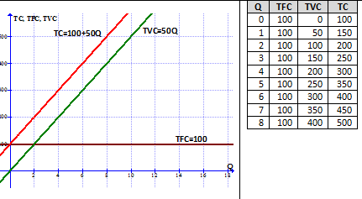
Grafički i tabelarni prikaz linearne funkcije TC, kao i TVC i TFC

Slide 10
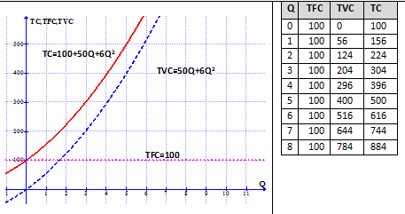
Grafički i tabelarni prikaz kvadratne funkcije TC, TVC i TFC

Slide 11
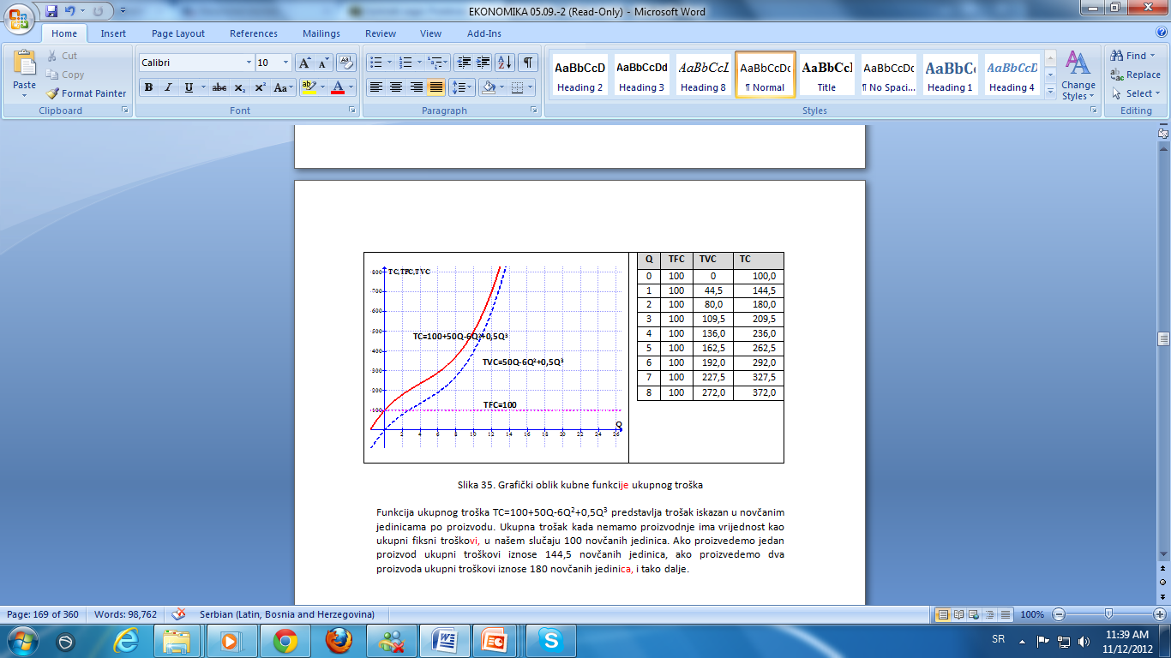
Grafički i tabelarni prikaz kubne funkcije TC, kao i TVC i TFC

Slide 12
Prosječni ukupni troškovi
ATC, AFC i AVC

Slide 13
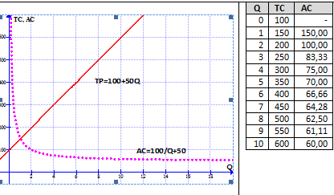
Grafički i tabelarni prikaz AC, na osnovu date linearne funkcije TC=100+50Q
TC=100 +50Q

Slide 14
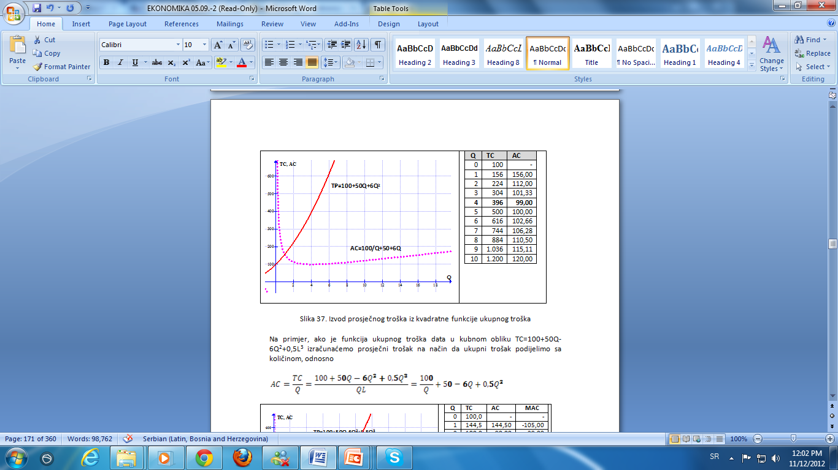
Grafički i tabelarni prikaz AC, na osnovu date kvadratne funkcije TC=100+50Q + 6Q²
TC=100 + 50Q + 6Q2

Slide 15
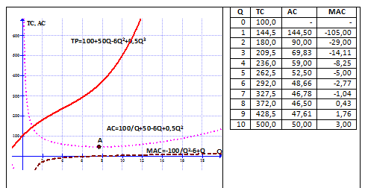
Grafički i tabelarni prikaz AC, na osnovu date kubne funkcije TC=100+50Q - 6Q² + 0.3Q³
TC=100 +50Q - 6Q2 + 0.3Q3

Slide 16
Ukupni fiksni troškovi i prosječni fiksni troškovi
TFC i AFC

Slide 17
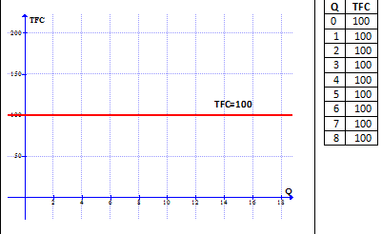
Grafički i tabelarni prikaz ukupnih fiksnih troškova u funkciji kapaciteta

Slide 18
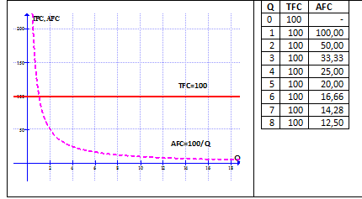
Grafički i tabelarni prikaz prosječnih fiksnih troškova u funkciji kapaciteta

Slide 19
Ukupni relativno fiksni troškovi i prosječni relativno fiksni troškovi
RFC i ARFC

Slide 20
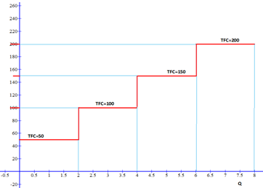
Grafički prikaz relativno- fiksnih troškova

Slide 21
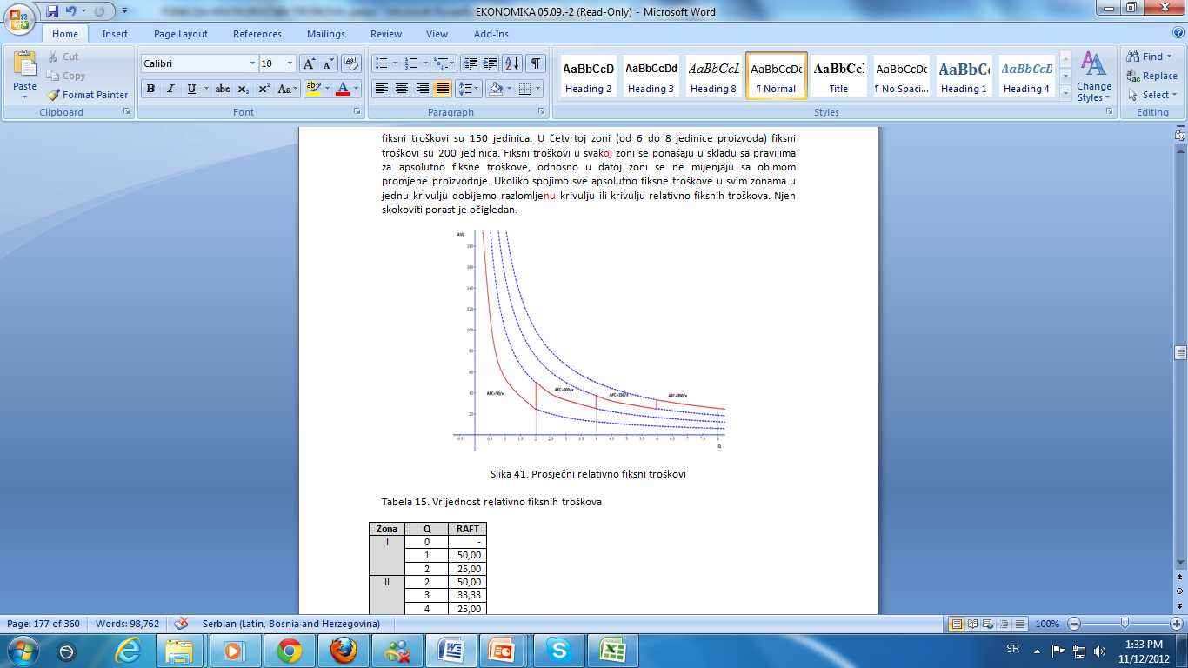
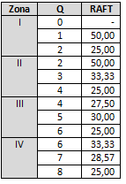
Grafički i tabelarni prikaz prosječnih relativno- fiksnih troškova

Slide 22
Ukupni varijabilni troškovi i prosječni varijabilni troškovi
TVC i AVC

Slide 23
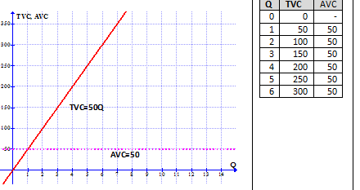
Grafički i tabelarni prikaz ukupnih proporcionalnih i prosječnih varijabilnih troškova

Slide 24
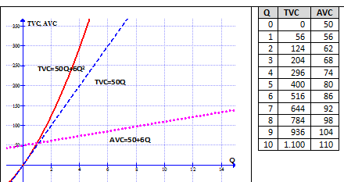
Grafički i tabelarni prikaz ukupnih progresivnih i prosječnih varijabilnih troškova

Slide 25
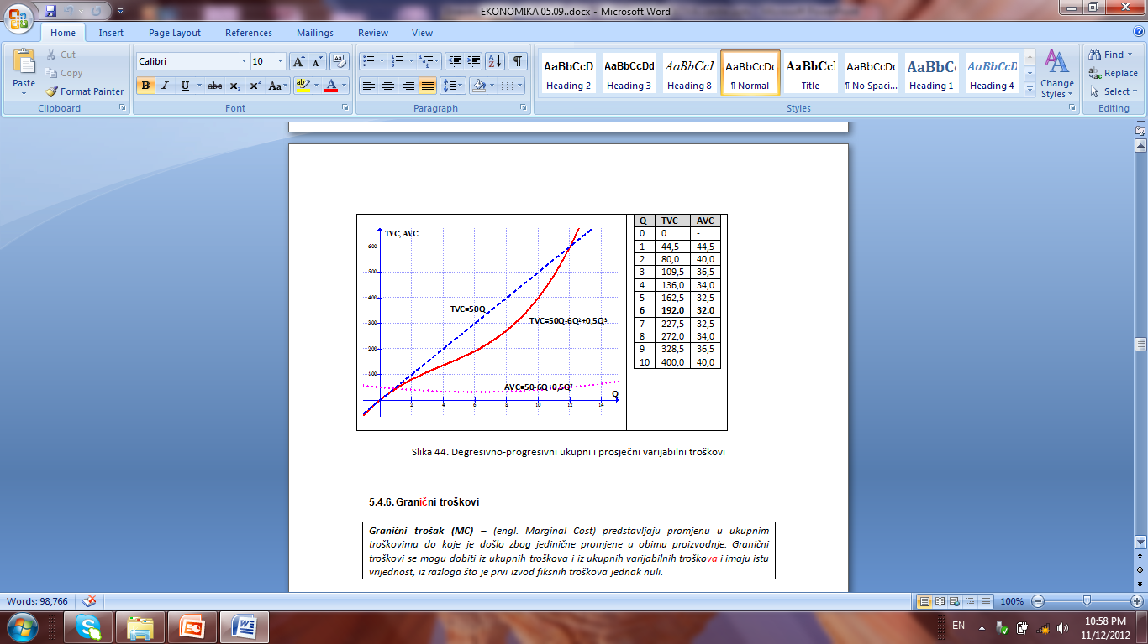
Grafički i tabelarni prikaz ukupnih degresivno - progresivnih i prosječnih varijabilnih troškova

Slide 26
Granični (marginalni) troškovi
MC

Slide 27
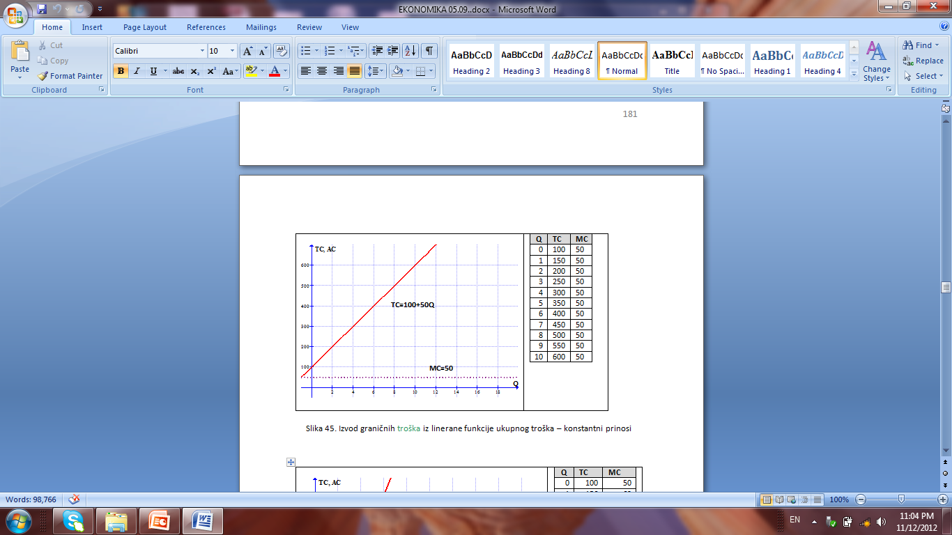
Grafički i tabelarni prikaz graničnih troškova, na osnovu date linearne fukcije TC=100+50Q
MC=(TC)’ – određivanje jednačine MC

Slide 28
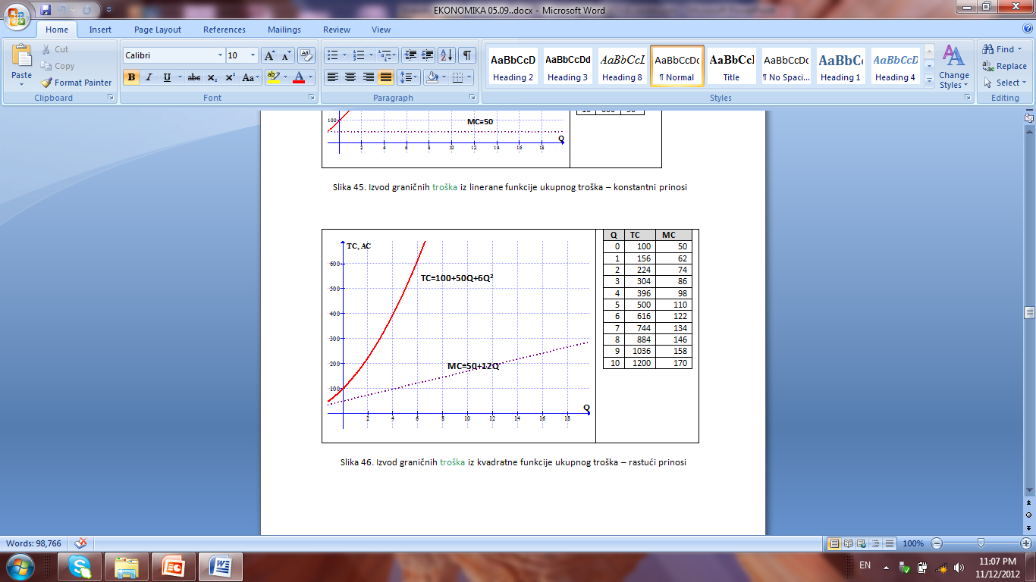
Grafički i tabelarni prikaz graničnih troškova, na osnovu date kvadratne funkcije TC=100+50Q+6Q²

Slide 29
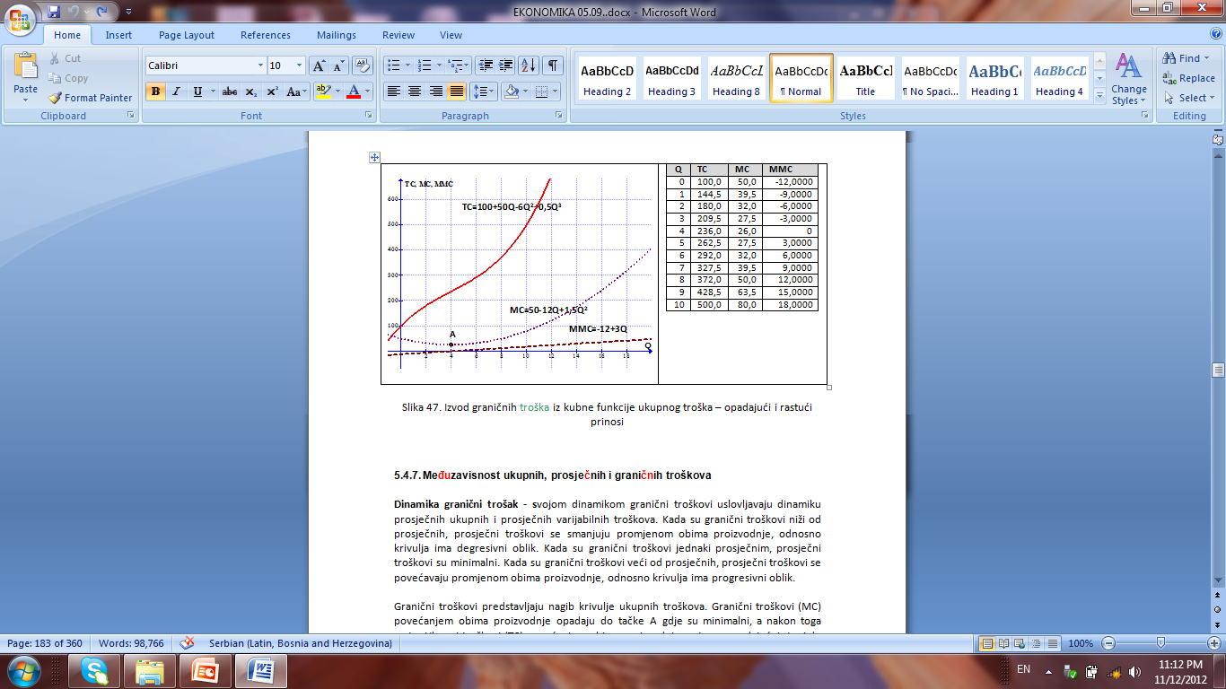
Grafički i tabelarni prikaz graničnih troškova, na osnovu date kubne funkcije TC=100+50Q-6Q²+0.5Q³

Slide 30
Međuzavisnost ukupnih, prosječnih i graničnih troškova

Slide 31
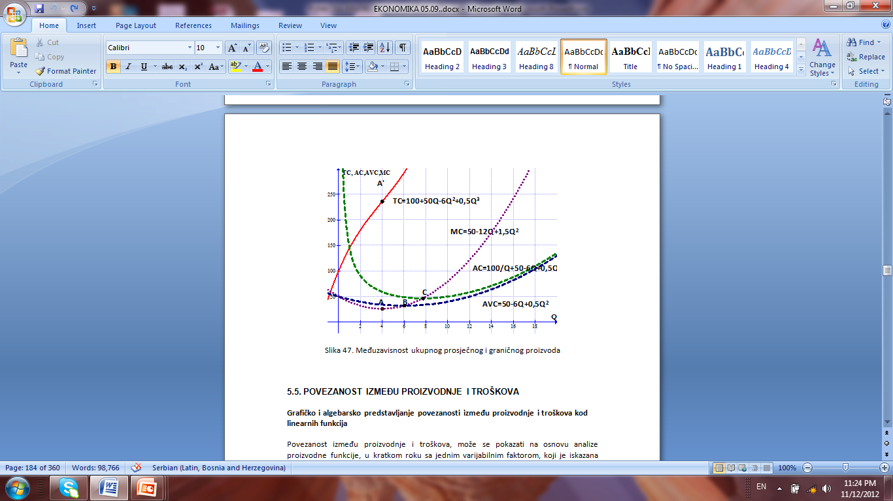
Grafiki prikaz međuzavisnosti funkcije ukupnih, prosječnih i graničnih troškova

Slide 32
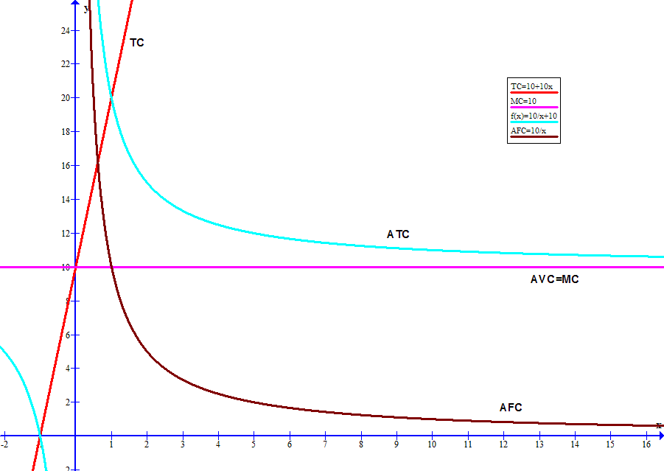
Primjer 1
Linearna funkcija troškova

Slide 33
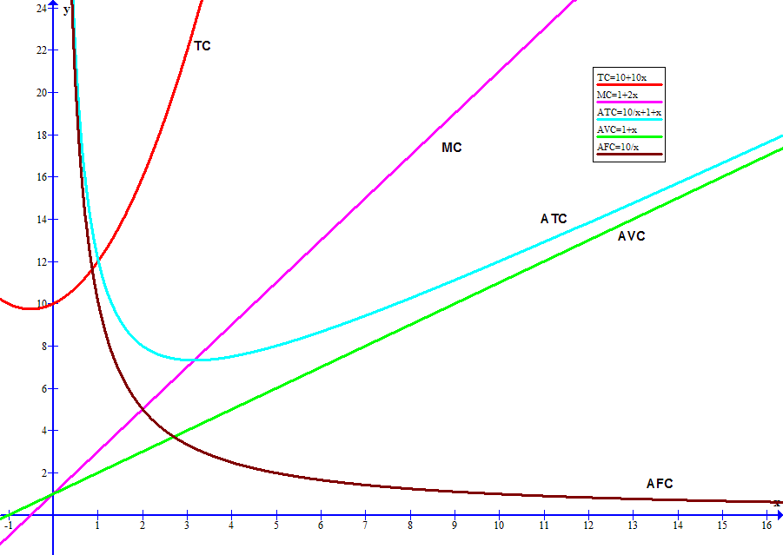
Primjer 2
Kvadratna funkcija

Slide 34
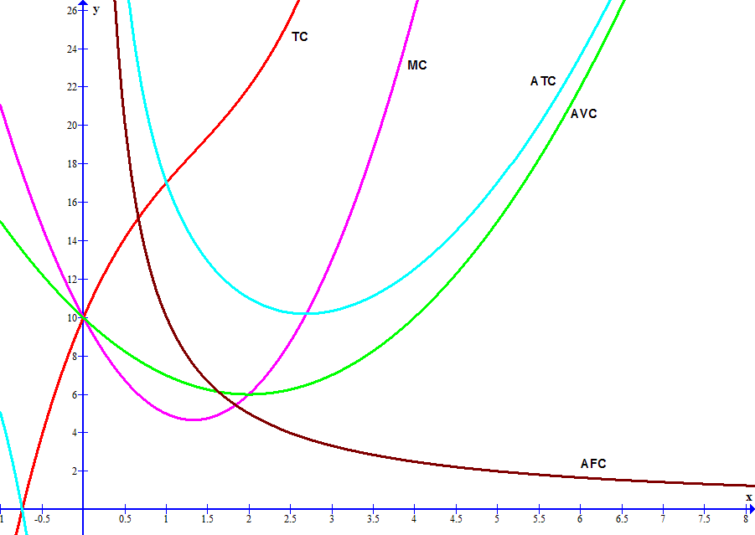
Primjer 3
Kubna funkcija

Slide 35
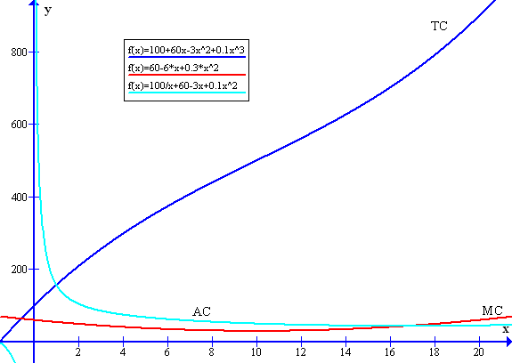
Primjer 4

Slide 36
Povezanost proizvodnje i troškova

Slide 37
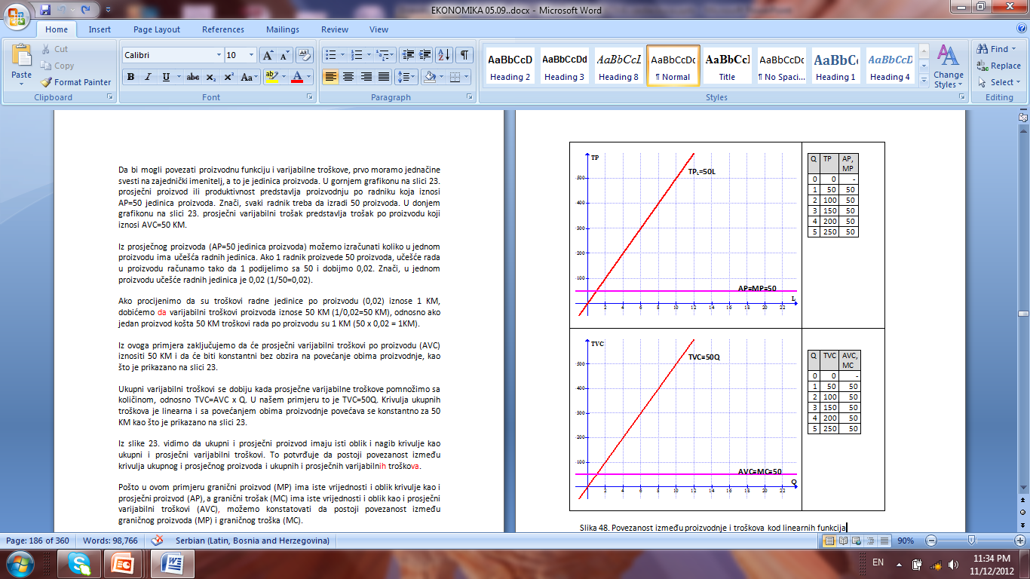
Grafički i tabelarni prikaz povezanosti proizvodnje i troškova (primjer linearnih funkcija)

Slide 38
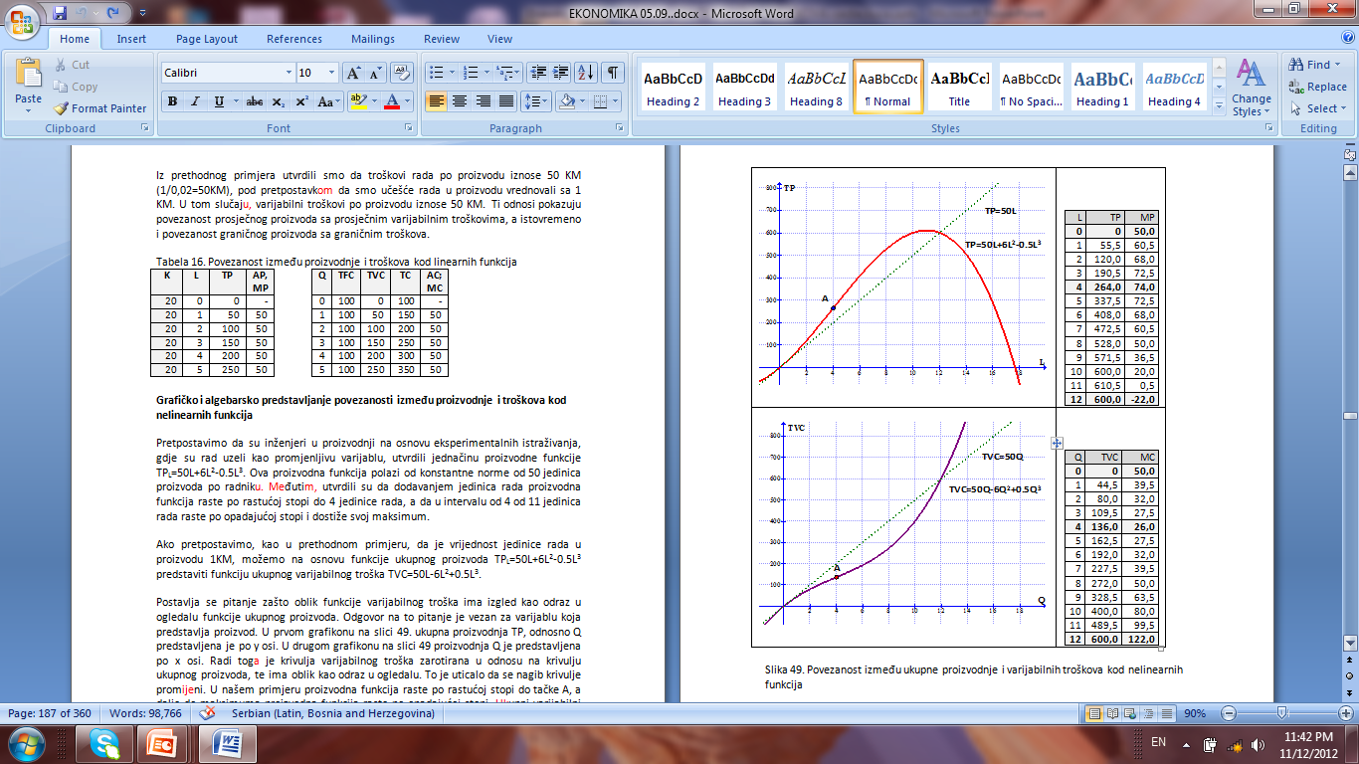
Grafički i tabelarni prikaz povezanosti proizvodnje i troškova (primjer nelineranih funkcija)

Slide 39
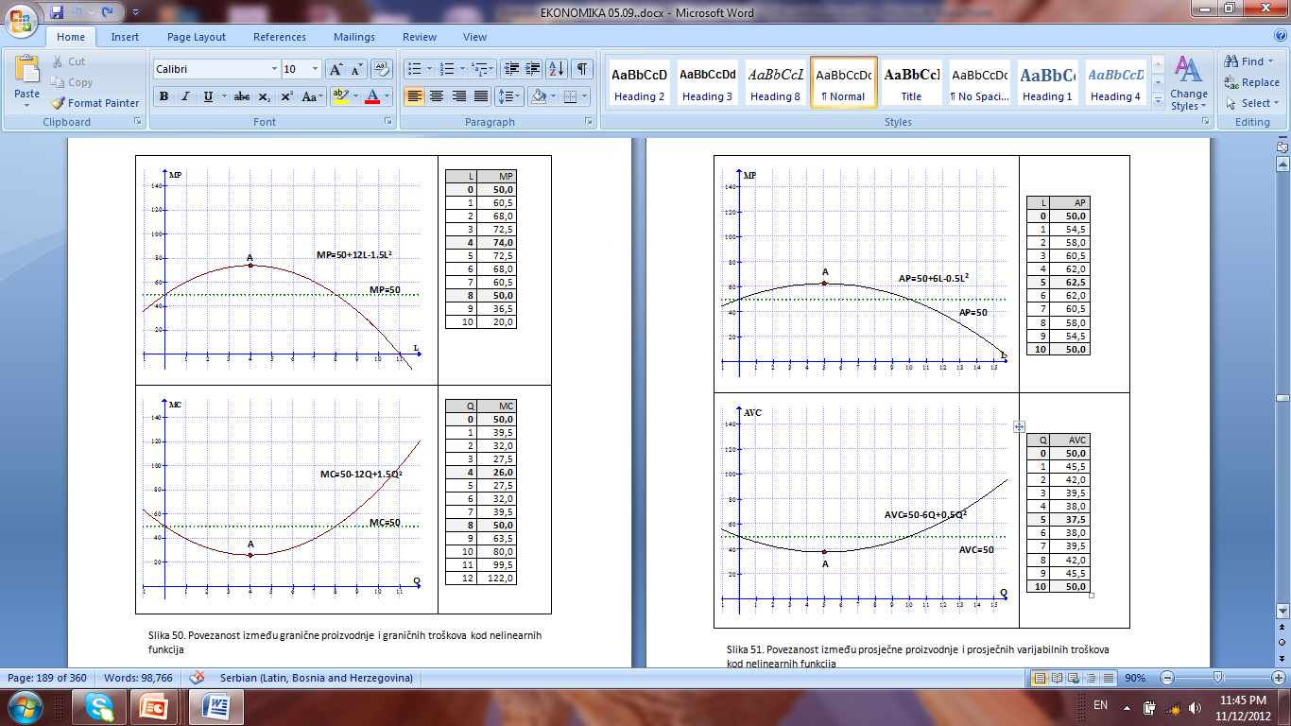
Grafički i tabelarni prikaz povezanosti MP i MC (primjer nelinearnih funkcija)

Slide 40
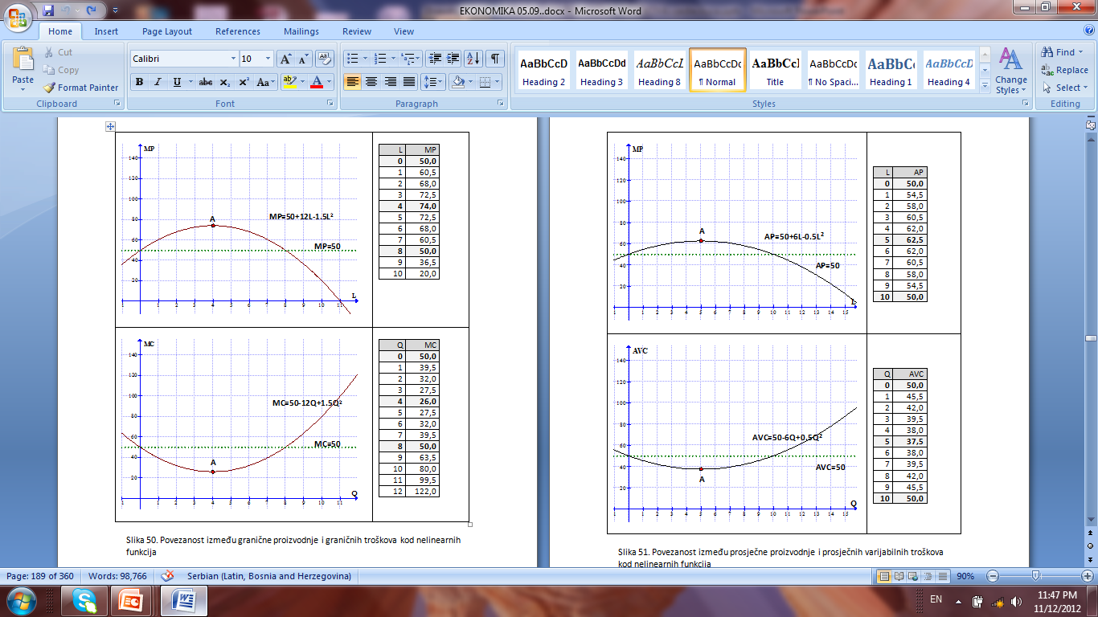
Grafički i tabelarni prikaz povezanosti AP i AVC (primjer nelinearnih funkcija)

Slide 41
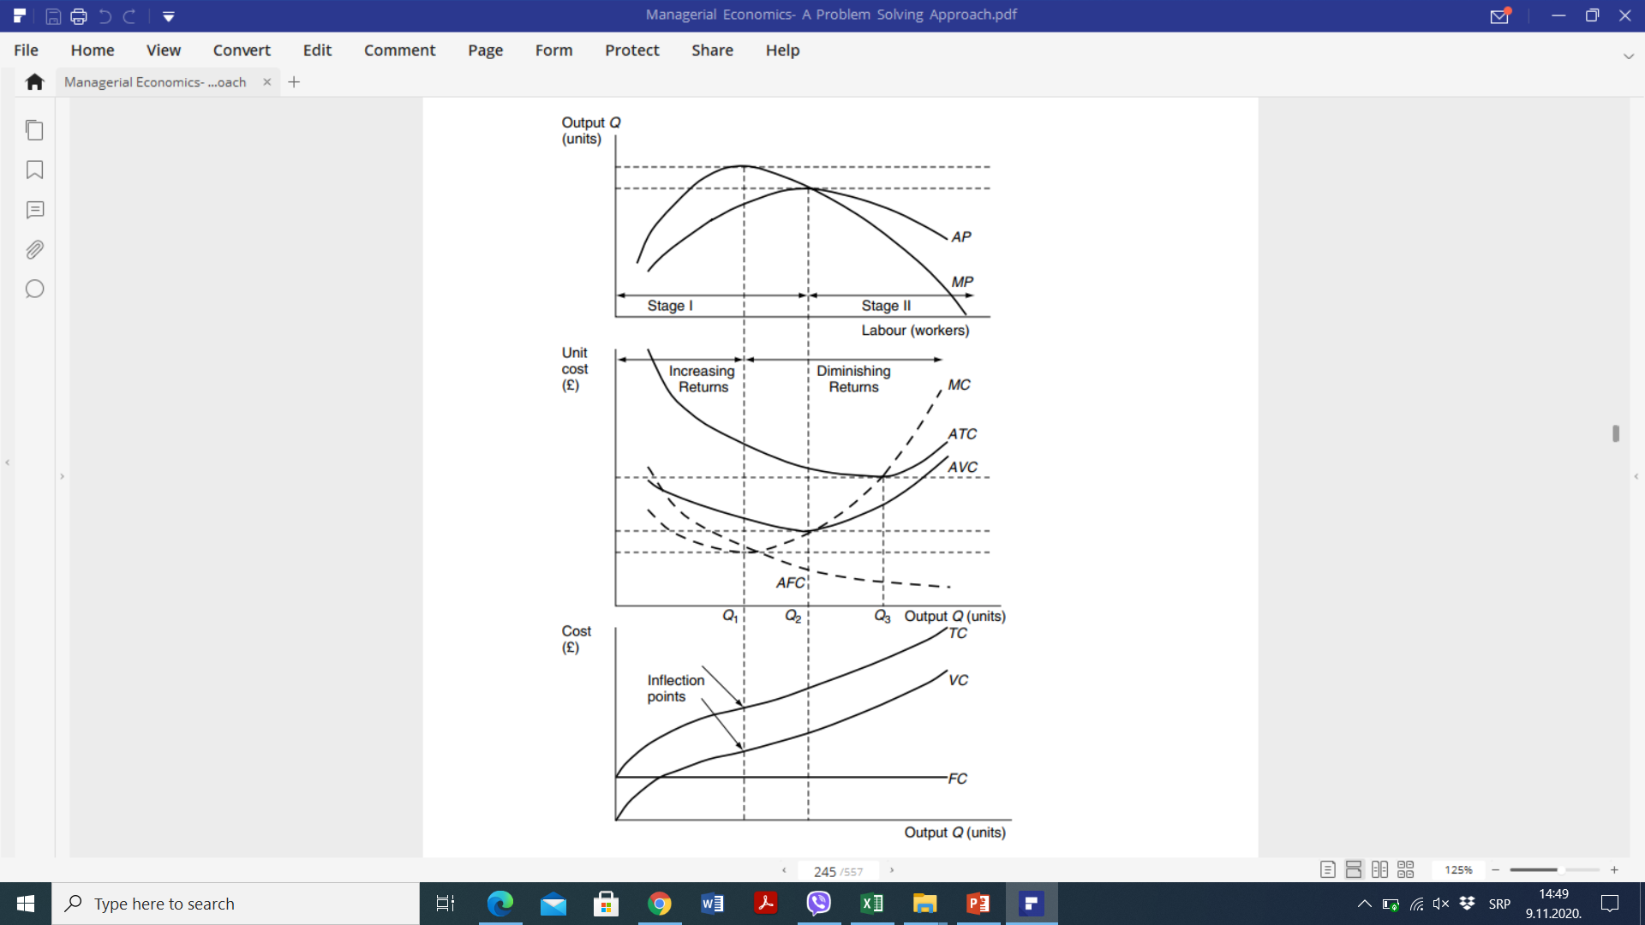
Grafički prikaz povezanosti TP, AP i MP i TVC, AVC I MC (primjer kubnih funkcija TP i TVC)

Slide 42
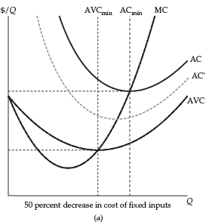
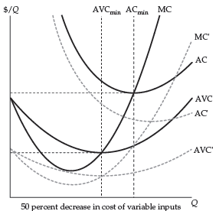
Povezanost proizvodnje i troškova
Efekat promjene cijene fiksnog faktora proizvodnje
Efekat promjene cijene fiksnog i varijabilnog faktora proizvodnje

Slide 43
Povezanost proizvodnje i troškova
AP_{L} i AVC – “kao slika u ogledalu” ?
МP_{L} i MC – “kao slika u ogledalu” ?
H: w ili (P_{L}) - cijena rada - konstantna u posmatranom
periodu
Rješenje:
TVC= P_{L} *L
AP_{L}=TP/L≡Q/L
AVC=TVC/Q= P_{L} *L/Q ⇒ AVC= P_{L} /AP_{L}
TVC= P_{L} *L
MP_{L}=ΔTP/ΔL≡ΔQ/ΔL ... ⇒ MC= P_{L} /MP_{L}

Slide 44
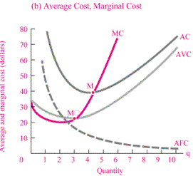
Maksimalni kapacitet preduzeća
AC kriva
MC=AC, Q* pri kome su AC minimalni – maksimalni kapacitet preduzeća

Slide 45
Zadaci za vježbu
TC=360+40Q-10Q²+0.5Q³
TC=360+40Q+10Q²
TC=360+40Q
TC=120+50Q-10Q²+Q³
TC=250 000+1000Q-5Q²+1.2Q³
TC=160+16Q-0.1Q²+0.02Q³
TC=3 000+1 000Q+0.003Q²+0.01Q³
TC=100+60Q-3Q²+0.1Q³
TC=50+16Q-2Q²+0.25Q³
TC=20+2Q-0.5Q²+0.1Q³
TC=170+22Q-1.5Q²+0.03Q³
TC=100+60Q-5Q²+0.7Q³

Slide 46
Primjer 1
Date su funkcije AFC=160/Q i MC=16-0.2Q+0.03Q². Naći TP_{L} i TVC, označiti ih na grafiku i objasniti njihovu povezanost.

Slide 47
Primjer 2
Data je funkcija TC=120+50Q-10Q²+Q³.Naći jednačine MP_{L} i AP_{L}, označiti ih na grafiku te objasniti njihov odnos.

Slide 48
Primjer 3
Date su funkcije MC=50-10Q+3Q² i TFC=120. Naći jednačinu funkcije TC, označiti TC i MC na grafiku te objasniti njihov odnos.

Slide 49
Primjer 4
Date su funkcije AFC=20/Q i AP_{L}=20+0.5L-0.1L². Naći jednačine MC i AVC, označiti ih na grafiku te objasniti njihov odnos.

Slide 50
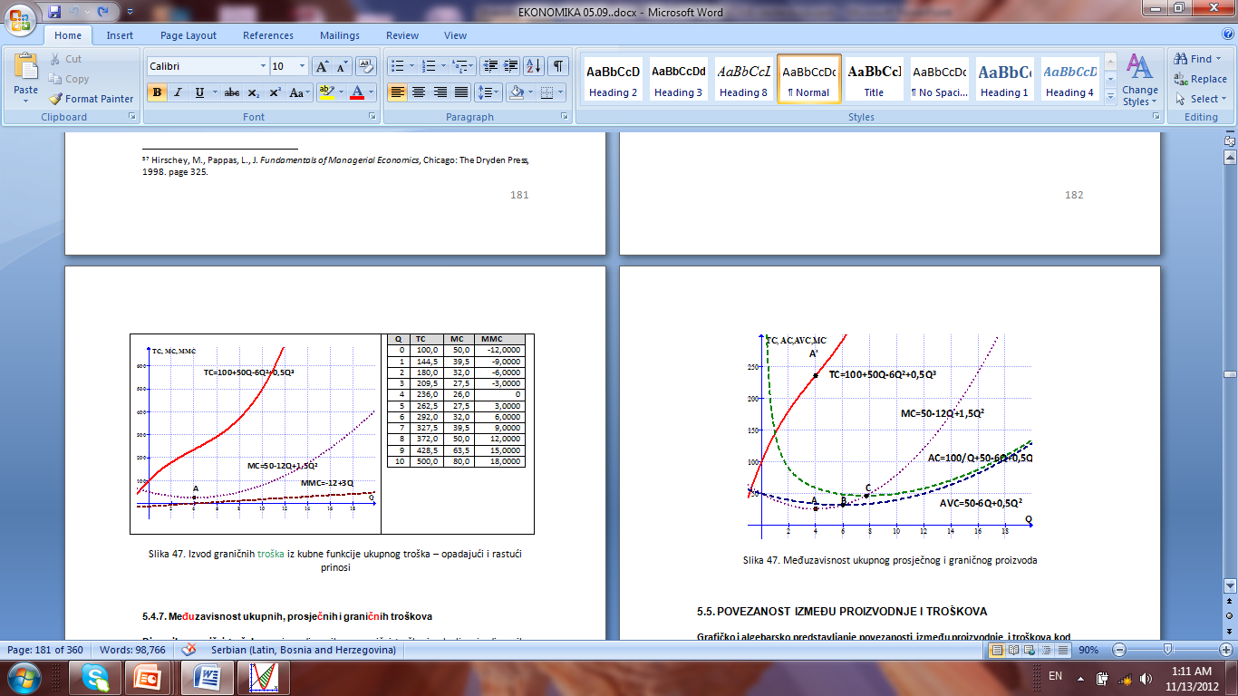
Primjer 5
Date su funkcije
MC=50-12Q+1.5Q² i
AFC=100/Q. Naći
TC, TVC, AC, označiti
ih na grafiku i
objasniti odnos
između funkcija u
intervalu 0≤Q ≤ 8.

Slide 51
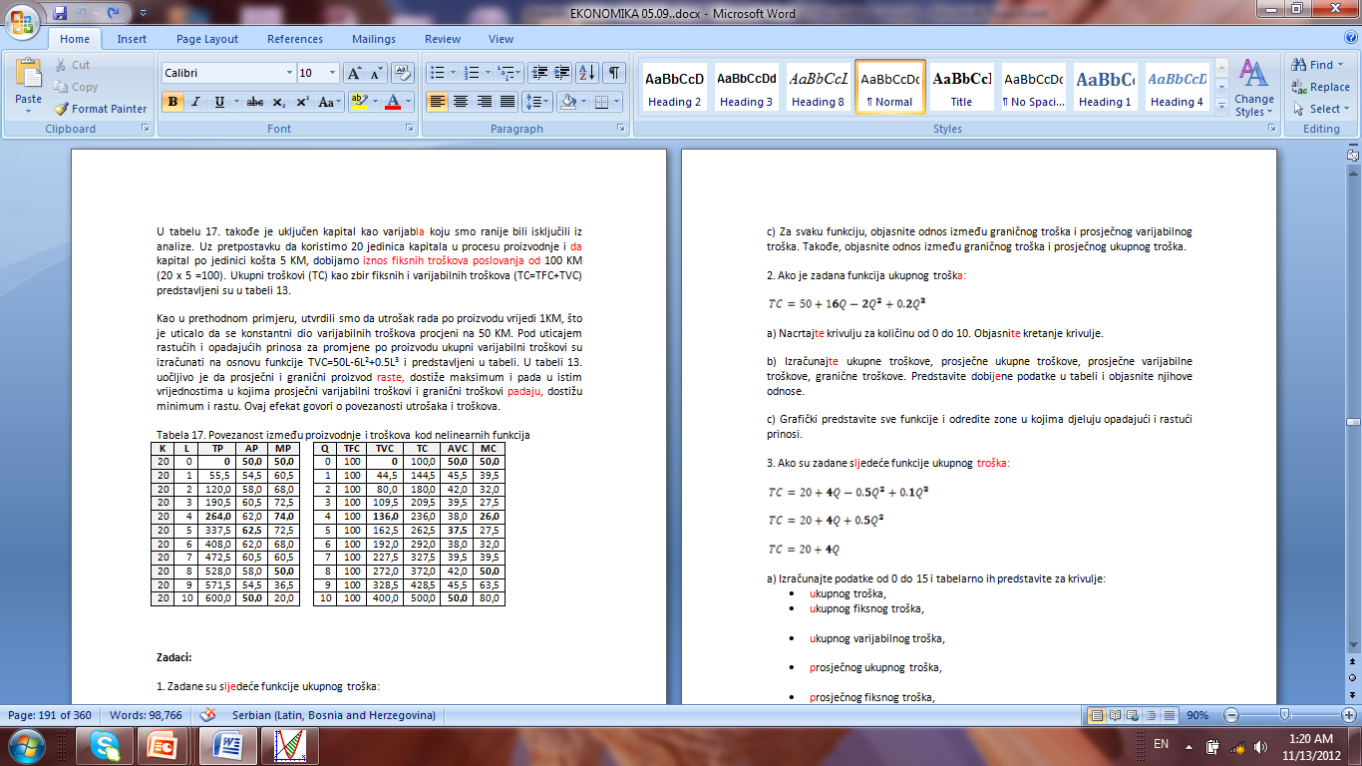
Primjer 6
Izračunati TC, AVC i MC za date vrijednosti Q, te objasniti odnose između ovih veličina u intervalu
0≤Q ≤ 10.

Slide 52
Hvala na pažnji!

